Slide 1
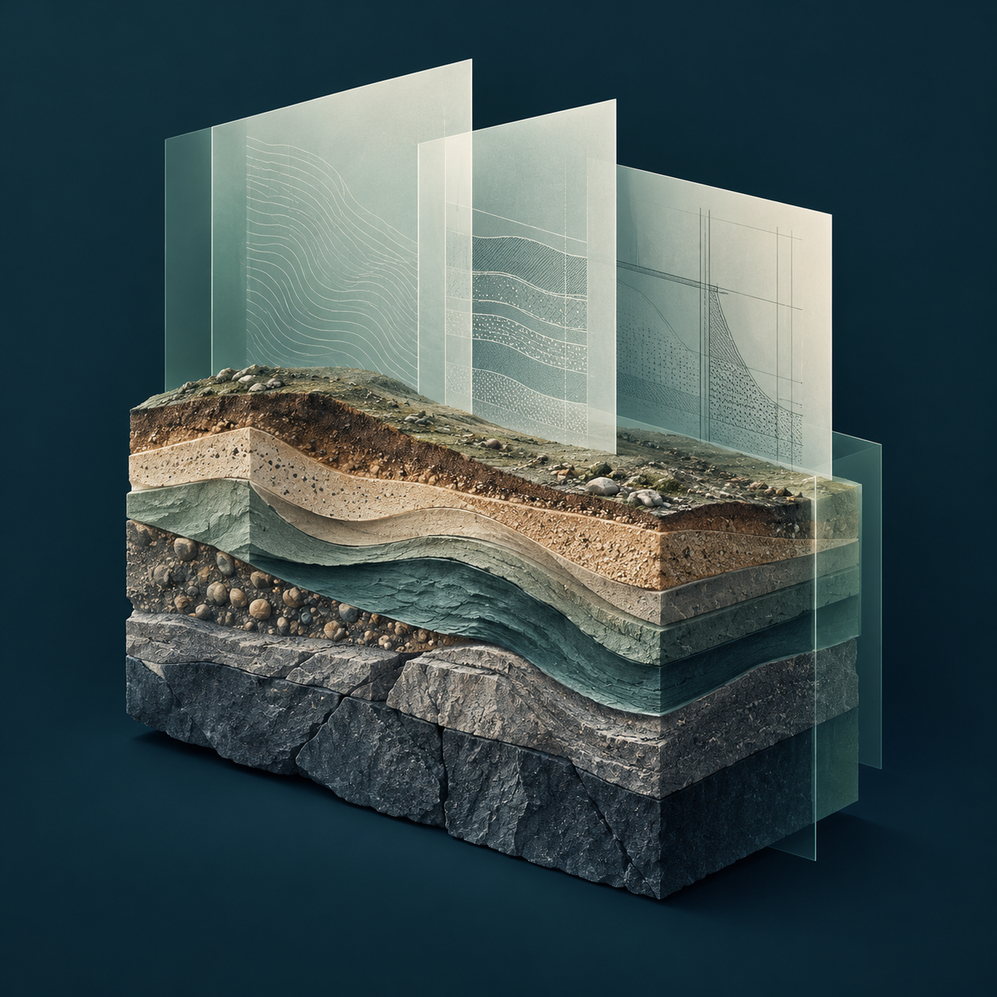
Support Copilot
Помощник инженера
поддержки MIDAS
Константин Скоробагатько
Дипломный проект
23 октября 2026 года
01 / 11
Notes:
20 секунд
Я разработал Support Copilot для инженеров технической поддержки MIDAS. Он помогает найти сведения в руководствах GTS NX и Civil, объяснить их в контексте вопроса и подготовить ответ с источниками. В основе решения один агент с поиском по документации и подтверждением внешних действий. Дальше покажу, почему выбраны именно эта архитектура, модель и способ поиска. Срез измерений относится к 21 октября 2026 года.
Источники проекта:
- docs/final_technical_documentation.md
- docs/final_acceptance.md
Обложка: концептуальная иллюстрация ImageGen от 21.10.2026. Не является реальным расчётом или интерфейсом.

Slide 2
Задача и пользователь
Найти ответ в мануалах
и объяснить его пользователю
Кто использует
Инженер технической поддержки MIDAS
Что получает
Пояснение, источники и черновик ответа
Выбрали эту область: технический вывод можно сверить с оригиналом
02 / 11
Notes:
40 секунд
Пользователь системы — инженер поддержки MIDAS. Он получает конкретный технический вопрос, ищет объяснение в объёмных руководствах и готовит ответ пользователю. Предметная область подходит для проекта, потому что техническое утверждение можно сверить с официальным источником и физической страницей либо CHM topic. Мы объединили поиск, продолжение диалога и подготовку черновика в Telegram. Чат работает как тонкий интерфейс к backend. Инженер проверяет ответ и принимает решение. Экономия рабочего времени пока отдельно не измерена.
Источники проекта:
- README.md
- docs/final_technical_documentation.md
- docs/telegram_bot.md

Slide 3
Почему здесь нужен ИИ
Обычный поиск
Находит точные термины и фрагменты
ИИ с RAG
Учитывает вопрос и диалог,
связывает фрагменты в объяснение
Альтернатива: FAQ
Закрывает заранее известные вопросы
Модель получает найденный текст. Инженер видит источники.
03 / 11
Notes:
40 секунд
Поиск по ключевым словам хорошо работает с точными названиями и обозначениями. Поэтому BM25 сохранён в системе. Но вопрос инженера часто требует связать несколько фрагментов, учесть продолжение диалога и сформулировать объяснение. Эти задачи мы поручили модели. Альтернатива — FAQ с заранее подготовленными ответами — подходит для повторяющихся вопросов, но ограничивает свободный технический диалог. RAG даёт модели текст найденных источников и сохраняет возможность проверки ответа. Утверждать измеренное превосходство над отдельной FAQ-системой мы не можем: такого A/B не было.
Источники проекта:
- docs/architecture_patterns.md
- docs/final_technical_documentation.md
- app/services/rag.py

Slide 4
База знаний
Официальные руководства GTS NX и Civil
Объём
10 источников: 9 PDF и 1 CHM
Почему эти документы
Описывают продукт и позволяют проверить ответ
Отбор
Убрали 60 HTML-зеркал, сохранили происхождение
04 / 11
Notes:
35 секунд
Мы выбрали официальные руководства GTS NX и Civil, потому что они описывают реальные возможности продуктов и дают проверяемый источник технических фактов. В корпусе десять канонических источников: девять PDF и один CHM, 1936 страниц или topics, 1934 из них с извлечённым текстом. Индекс содержит 14139 векторов. Это разные единицы учёта. Шестьдесят производных HTML-зеркал исключены, чтобы не считать копии отдельными руководствами. Внутренний FAQ, инструкции установки и лицензирования отложены до следующей версии. Синтетические учебные документы в основной поиск не включались.
Источники проекта:
- docs/data_inventory.md
- docs/evidence/diploma_2026-10-21/post_restart_index_audit.json

Slide 5
Архитектура
Telegram
aiogram
FastAPI
ChatService
Агент
LangGraph
Модель
OpenAI SDK
PostgreSQL
История и состояние
RAG
Qdrant и BM25
Redis
Кеш API и защита
от повторов доставки
Разделение слоёв позволяет менять интерфейс и проверять backend отдельно
05 / 11
Notes:
50 секунд
Запрос приходит из Telegram через aiogram и HTTPX в FastAPI. ChatService проверяет доступ и сохраняет сообщения. LangGraph поддерживает одного агента, который получает документы от RAGService и вызывает модель через OpenAI SDK. LlamaIndex отвечает за ingestion и nodes, Qdrant и BM25 — за поиск. PostgreSQL хранит историю диалога и отдельно checkpoints графа. Redis используется для кеша общего API и защиты от повторной доставки. Такой backend отделяет сценарий от Telegram и позволяет проверять его контрактными тестами. Альтернатива — всё внутри обработчика бота — сильнее связывает интерфейс, хранение и модель. Docker и uv фиксируют воспроизводимый запуск на Python 3.13.
Источники проекта:
- docs/architecture_patterns.md
- docs/technology_stack.md
- docs/final_agent_graph.md
- app/chat/service.py

Slide 6
Выбор модели
Облачная gpt-6-luna, reasoning medium
Medium дал полноту mini при меньших расходах в тесте
Альтернатива | Компромисс для текущей версии
gpt-5.4-mini | Быстрее, но дороже в нашем тесте
Luna low | Дешевле, но ответы менее полные
Локальная LLM | Нужна отдельная проверка качества и скорости
Облако позволяет обойтись без локального сервера LLM
Сравнение 15.10.2026 в Standard. Текущий профиль: Priority.
06 / 11
Notes:
55 секунд
Выбрана облачная gpt-6-luna с reasoning medium. Облако позволяет работать без локального LLM-сервера. Локальный вариант требовал бы отдельной проверки качества и скорости на имеющемся оборудовании: 31.8 гигабайта RAM и 4 гигабайта VRAM. Сравнения local и Luna на финальном корпусе мы не заявляем. В опыте 15 октября medium сохранил среднюю полноту mini 0.906, low получил 0.875. Fixed-часть содержит 48 ответов на вариант с одинаковыми фрагментами в Standard. Расчётная генерация: mini 0.24594 доллара, low 0.02872, medium 0.04109. Mini был быстрее. Это небольшой набор, один модельный оценщик, исторические тарифы и стоимость без embeddings и condense. Нынешний профиль использует Priority, его эффект отдельно не изолирован. Историческая краткая цель была 500 токенов, нынешняя — 800, расширенная — 1500. Это видимые цели, общий cap дополнен reasoning reserve 8192.
Источники проекта:
- docs/luna_runtime_evaluation.md
- docs/final_technical_documentation.md
- docs/evidence/diploma_2026-10-21/post_restart_runtime_manifest.json

Slide 7
Хранение и поиск
Qdrant
Интеграция и фильтры уже проверены.
pgvector потребовал бы отдельного внедрения.
Фрагменты 1024/64
Переход с 512 на 1024: выше опора на источники,
немного ниже полнота поиска.
Смысловой поиск + BM25
Учитываем смысл вопроса и точные термины
Размер и перекрытие в токенах. Embeddings: large, 1024 измерения.
07 / 11
Notes:
55 секунд
Векторное хранилище — Qdrant: его интеграция и фильтры metadata уже проверены в проекте. Альтернатива pgvector потребовала бы отдельного backend без выявленной необходимости. Embeddings — text-embedding-3-large с 1024 измерениями: сокращённая размерность уменьшает объём векторов. Победу над small на финальном корпусе мы не заявляем. Recursive-разбиение использует 1024 токена и перекрытие 64. В историческом A/B 12 сентября на 34 вопросах переход с 512 на 1024 повысил faithfulness с 0.8641 до 0.8724 и precision с 0.8529 до 0.8663, но снизил recall с 0.9559 до 0.9461. Это компромисс, а не рост всех метрик. Dense-поиск и BM25 объединяются через RRF. Top-k 10, reranker выключен. Модель получает до 12000 символов подготовленного текста и до 6000 символов дополнений. Эти пределы измеряются в символах, не токенах.
Источники проекта:
- docs/final_technical_documentation.md
- docs/chunking_experiment.md
- docs/rag_evaluation.md
- app/services/ingestion.py
- app/services/rag.py

Slide 8
Агент и контроль действий
Один агент сохраняет общий контекст вопроса и поиска
Инструмент | Для чего нужен
Поиск в мануалах | Факты и проверяемые источники
Текущее время | Актуальная дата по запросу
Отправка сообщения | Поручение после подтверждения
Несколько агентов добавили расходы и задержку в учебном сравнении
Перед отправкой пользователь видит адресата и весь текст
08 / 11
Notes:
50 секунд
Мы выбрали одного агента с общим контекстом вопроса и поиска. Альтернатива — supervisor, researcher и writer — на пяти одинаковых mock-KB вопросах дала на 33.63 процента больше токенов и на 77.36 процента большую медианную задержку. Малый учебный опыт не доказывает универсального превосходства, но не даёт оснований усложнять этот сценарий. Три инструмента имеют отдельное назначение: search_knowledge_base даёт факты, get_current_time — текущую дату по запросу, send_telegram_message выполняет явное поручение. Перед отправкой граф сохраняет точного адресата, полный текст и UUID черновика, затем ждёт подтверждения владельца. Отмена завершает ход без доставки. Немедленная отправка по одному решению модели отвергнута, потому что ошибка затронет внешнего получателя.
Источники проекта:
- docs/multi-agent-report.md
- docs/final_agent_graph.md
- docs/unified_agent.md
- app/services/agent_persistent.py

Slide 9
Поведение при сбоях
API модели недоступен
Ограничиваем время работы.
Показываем понятное сообщение о сбое.
Сервис перезапустился
Восстанавливаем историю и состояние
из PostgreSQL.
Исход отправки неизвестен
Не повторяем автоматически.
Сначала нужна сверка доставки.
Резервная локальная модель не подключена
09 / 11
Notes:
45 секунд
В финальном агенте нет цепочки переключения OpenAI на Ollama. Временные ошибки обрабатываются предусмотренными повторами SDK и ограничены общим временем. На уровне генерации предел 60 секунд, на ход графа — 90. После исчерпания возможности выполнения интерфейс показывает понятный сбой, незавершённый ход не считается полезным ответом. При пустой базе и недоступном поиске ответы различаются: отсутствие доказательств нельзя подменять выдуманным фактом. После рестарта PostgreSQL позволяет восстановить историю и состояние ожидания. В проверке у 40 изолированных учебных чатов совпали количество сообщений и хэши историй. Если исход внешней доставки неизвестен, автоматический повтор отключён до сверки. Общую exactly-once гарантию между историей, графом и Telegram не заявляем. Текущая конфигурация предполагает один API worker и отдельные транзакции.
Источники проекта:
- app/services/runtime_model.py
- app/chat/agent.py
- app/chat/service.py
- bot/handlers/_common.py
- docs/final_acceptance.md
- docs/unified_agent.md

Slide 10
Результат и проверка качества
34 эталонных вопроса, приёмка 21.10.2026
Проверяемость
154 использования источников
сверили с оригиналами
Контракты и регрессии
1522 passed / 12 skipped
Отдельно: 25 PostgreSQL passed
Применение: подсказка, которую проверяет инженер
43 сценария + 5 расширений до исправления уточнения.
После исправления: offline-тесты и адресная проверка.
10 / 11
Notes:
55 секунд
Решение проверили на сохранённом наборе технических вопросов. Из 34 эталонных ответов 27 полные и семь частичные, нулевых оценок нет. Средний rubric score 0.897 не является accuracy. Отдельно проверили 154 использования источников: 143 автоматически и 11 вручную по оригиналам. Эта проверка подтверждает источники, но не полноту каждого ответа. Offline suite: 1522 passed, 12 skipped. Одиннадцать PostgreSQL skips покрыты отдельным контрактным прогоном на одноразовой БД, 25 passed. Один Windows symlink skip остался. Это проверка контрактов, а не качества модели. 43 сценария и пять расширений собраны до узкого исправления уточнения, после него прошли offline suite и адресная live-проверка. Пользователь затем проверил Telegram и принял результат. HTTP-медиана 7.63 секунды и p95 14.27 не измеряют доставку Telegram и не подтверждают SLA. Применимость ограничена помощью инженеру с проверкой фактов.
Источники проекта:
- docs/final_acceptance.md
- docs/evidence/diploma_2026-10-21/semantic_review.json
- docs/evidence/diploma_2026-10-21/source_audit.json
- docs/evidence/diploma_2026-10-21/manual_source_review.json
- docs/evidence/diploma_2026-10-21/test_summary.json

Slide 11
Ограничения и следующий шаг
Где остаются ошибки
Частичные ответы по DOF и Mohr–Coulomb
Что мешает
Пробелы корпуса, формулы и изображения
После сдачи
Дополним источники и повторим оценку
на новых вопросах
Полнота всего корпуса и SLA ещё не подтверждены
11 / 11
Notes:
35 секунд
Основное ограничение — неполный технический ответ даже при верной ссылке. На проверке остались частичные ответы по DOF и Mohr–Coulomb. В корпусе есть пробелы, часть формул и изображений ещё требует проверенного извлечения. Поэтому систему применяем как помощника инженера, который проверяет ответ. После сдачи дополним источники и повторим независимую оценку на новых вопросах. Полный research gate S0-005 и доставка всех ответов за 10–15 секунд остаются незакрытыми. Все 34 домашних задания учтены в матрице, а согласованные пропуски опытов ДЗ 1–4 сохранены. Результат диплома — работающий Telegram-ассистент с поиском, источниками, состоянием и подтверждением действий.
Источники проекта:
- docs/final_acceptance.md
- docs/data_inventory.md
- docs/homework_coverage.md

